Slide 1
Realizarea Programului de lucrări statistice pentru anul 2023
Şedința
Consiliului Național pentru Statistică (CNS)
21 martie 2024

Slide 2
Programul de lucrări statistice (PLS) pentru anul 2023
Compartiment în PLS | Număr de lucrări
1. Lucrări statistice realizate de către BNS | 107 titluri de lucrări/ cercetări statistice 141 comunicate (137) 20 publicații statistice 134 chestionare internaționale (98)
2. Lucrări executate și informații și date furnizate de către ministere, alte autorități ale administrației publice centrale și alte entități pentru elaborarea statisticilor oficiale | 119 titluri de informații statistice și administrative

Slide 3
Realizarea PLS, 2023
Compartiment în PLS | Număr de lucrări
 | Planificate | Realizate
Lucrări și cercetări statistice realizate de către Biroul Național de Statistică | 107 titluri de lucrări/ cercetări statistice | 107 titluri de lucrări/ cercetări statistice
din total lucrări realizate:
în termenii stabiliți |  | 104 titluri de lucrări/ cercetări statistice
cu întîrziere |  | 3 titluri de lucrări/ cercetări statistice din care lucrarea: nr. 48 Vânzările de mărfuri și servicii în baza declarațiilor TVA; nr. 77 Migrația internă a populației în profil teritorial (plecați, sosiți); nr.101 Funcționarea sistemelor publice de alimentare cu apă și canalizare

Slide 4
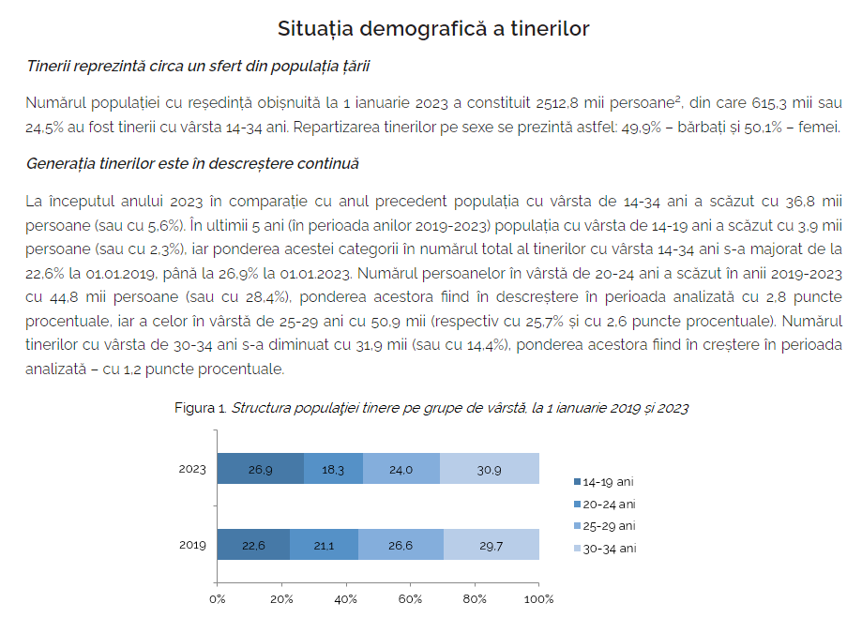
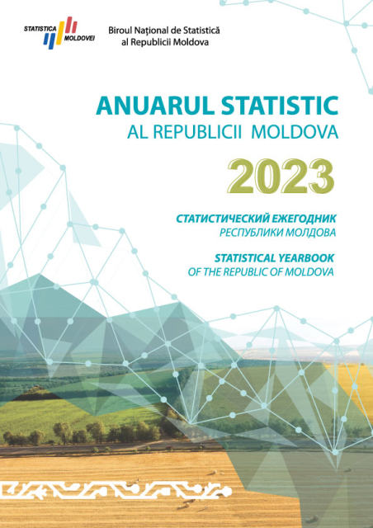
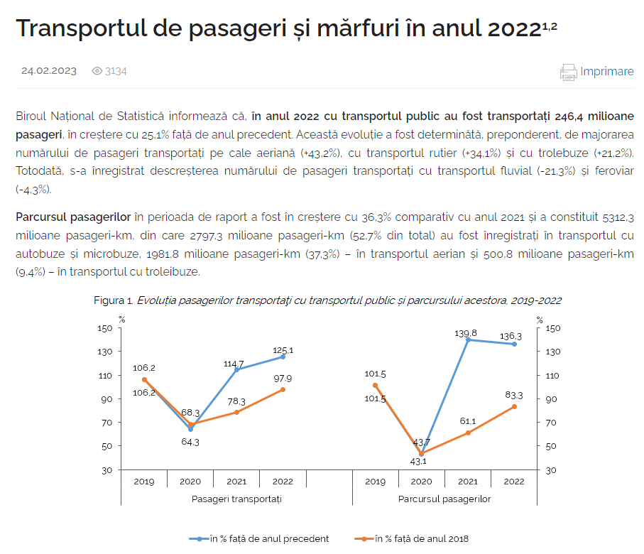
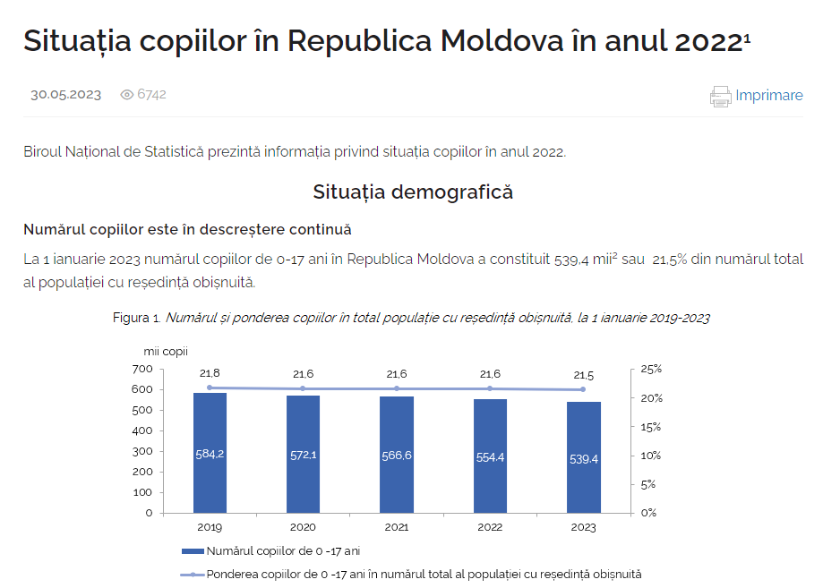
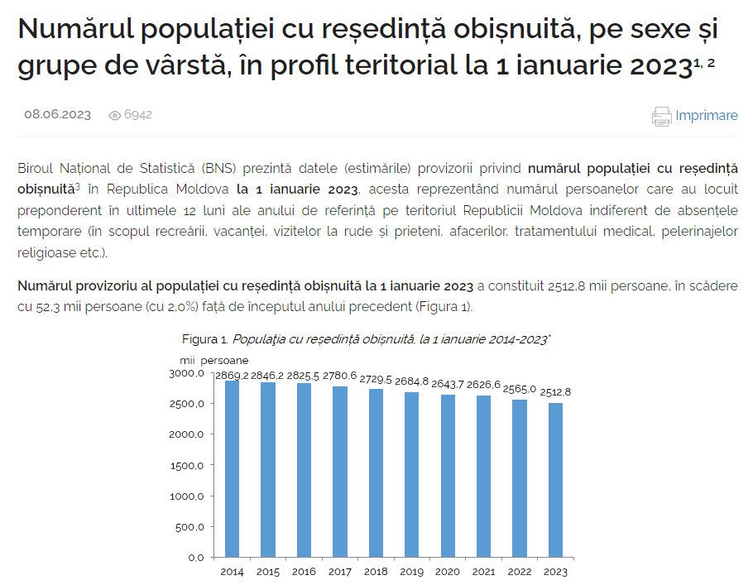
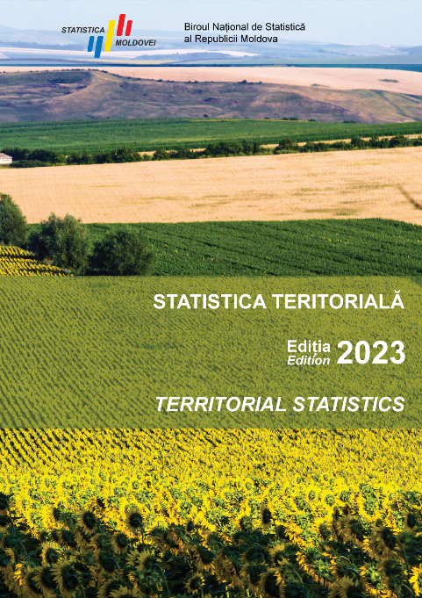
Activitatea de diseminare
141 comunicate cu informații statistice
20 publicații statistice

Slide 5
Chestionare internaționale prezentate
134 chestionare prezentate către organismele internaționale

Slide 6
Lucrări statistice noi în 2023
Implementată Ancheta de conjunctură cu periodicitate trimestrială în conformitate cu programul UE de armonizare a Anchetelor de conjunctură (Business and Consumer Surveys) care servește pentru colectarea opiniilor și estimărilor proprii ale entităților privind evoluția indicatorilor economici pe termen scurt şi mediu ale activității mediului de afaceri
Indicii valorici ai vânzărilor (livrărilor) de mărfuri și servicii în baza declarațiilor TVA deținute de către Serviciul Fiscal de Stat
Realizarea activităților în cadrul lucrărilor Programului Comparabilității Internaționale al PIB și a Parității Puterii de Cumpărare a valutelor naționale din cadrul rundei globale 2021

Slide 7
Realizări în afara Programului de lucrări statistice
efectuat Recensământul de probă și ancheta post recenzare de probă (în perioada 28.08.2023-10.10.2023) în 11 localități ale țării. Rezultatele RPL de probă și lecțiile învățate, inclusiv Raportul cu privire la realizarea recensământului de probă al populației și locuințelor au fost examinate în cadrul ședinței Comisiei naționale pentru recensământul populației și locuințelor din 21.11.2023;
elaborate calcule experimentale privind Tabelul Resurse-Utilizări, 2021, prețuri curente;
revizuite în retrospectivă seriile dinamice vizând conturile consolidate pentru anii 2014-2021 (conturile consolidate, total pe economie și conturile restul lumii).

Slide 8
Diseminarea statisticilor oficiale în 2023
Pagina WEB a BNS (nr de vizitatori) | - 455 mii vizitatori
Informație diseminată prin intermediul băncii de date „StatBank” http://statbank.statistica.md | - 1325 tabele
Seriile de timp anuale, infraanuale și lunare actualizate | - 800 fișiere
Create 3 compartimente noi:
Recensământul populației și a locuințelor (RPL) 2024 și subrubrica Recensământul de probă
Alți producători de statistici oficiale
Statistici experimentale
Diseminate pe rețele de socializare și site | 102 infografice
Disponibile date (total sau parțial) pe platforma ODD | 261 indicatori de monitorizare a ODD din cei 337 prevăzuți (77%)

Slide 9
2. Lucrările executate și informații și date furnizate de către ministere, alte autorități ale administrației publice centrale și alte entități pentru elaborarea și diseminarea statisticilor oficiale
Compartiment în PLS | Număr de lucrări
 | Planificate | Realizate
2. Lucrări executate și informații produse de ministere, alte autorități ale administrației publice centrale și alte entități furnizate BNS pentru elaborarea statisticilor oficiale | 119 titluri de informații statistice și administrative | 118 titluri de informații statistice și administrative 99,2%

Slide 10
2. Lucrările executate și informații șI date furnizate de către ministere, alte autorități ale administrației publice centrale și alte entități pentru elaborarea și diseminarea statisticilor oficiale
Compartimentul 2 | - 119 lucrări
Pentru elaborarea statisticilor oficiale au prezentat informațiile preconizate | 39 instituții/ entități
Lucrări prezentate în termenii stabiliți | - 106 lucrări
Lucrări prezentate cu întîrziere | - 12 lucrări
Lucrări nerealizate | 1 lucrare

Slide 11
2. Lucrările executate și informații șI date furnizate de către ministere, alte autorități ale administrației publice centrale și alte entități pentru elaborarea și diseminarea statisticilor oficiale
Lucrări prezentate cu întârziere în compartimentul 2 | 12 lucrări
Întârziere până la 30 zile | 4 lucrări (3,4%)
Întârziere până la 2 luni | 3 lucrări (2,5%)
Întârziere de peste 2 luni | 5 lucrări (4,2%)
Lucrări nerealizate în compartimentul 2 | 1 lucrare
Agenția de Mediu
nr.33 ”Informația privind emisiile în aerul atmosferic”

Slide 12
2. Lucrările executate și informații șI date furnizate de către ministere, alte autorități ale administrației publice centrale și alte entități pentru elaborarea și diseminarea statisticilor oficiale
Compartimentul 2: Lucrări realizate în termenii stabiliți - 106
Instituția | Titluri de lucrări | din numărul total de lucrări în Compartimentul 2, %
Banca Națională a Moldovei | 11 | 9,2%
Agenția Națională pentru Sănătate Publică | 10 | 8,4%
Agenția „Moldsilva” | 6 | 5,0%
Ministerul Educației și Cercetării | 4 | 3,4%
Ministerul Culturii | 3 | 2,5%
Comisia Națională a Pieței Financiare | 3 | 2,5%
Autoritatea Aeronautică Civilă | 3 | 2,5%

Slide 13
Provocări ce țin de realizarea PLS, 2023
Dificultăți întâmpinate în accesul Surselor de Date Alternative (administrative și private)
Insuficiența resurselor umane
Raportarea electronică/TIC

Slide 14
Vă mulțumim pentru atenție!

